Slide 1
PEMROGRAMAN BERORIENTASI OBYEK 2
Praktikum ke-13
Oleh :
IBNU UTOMO WAHYU MULYONO, M.Kom

Slide 2
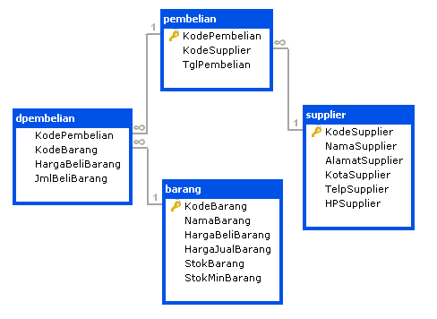
Latihan Membuat Form Pembelian, Retur Penjualan, Retur Pembelian
1. Relasi antar tabel pembelian.

Slide 3

2. Rancangan tabel untuk Pembelian sebagai berikut :
Field
Type
Length
Key
KodePembelian
Varchar
10
*
KodeSupplier
Varchar
10
TglPembelian
Date

Slide 4
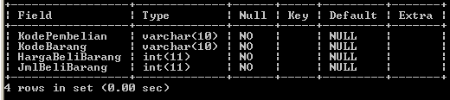
3. Rancangan tabel untuk DPembelian sebagai berikut :
Field
Type
Length
Key
KodePembelian
Varchar
10
KodeBarang
Varchar
10
HargaBeliBarang
Int
11
JmlBeliBarang
Int
11

Slide 5
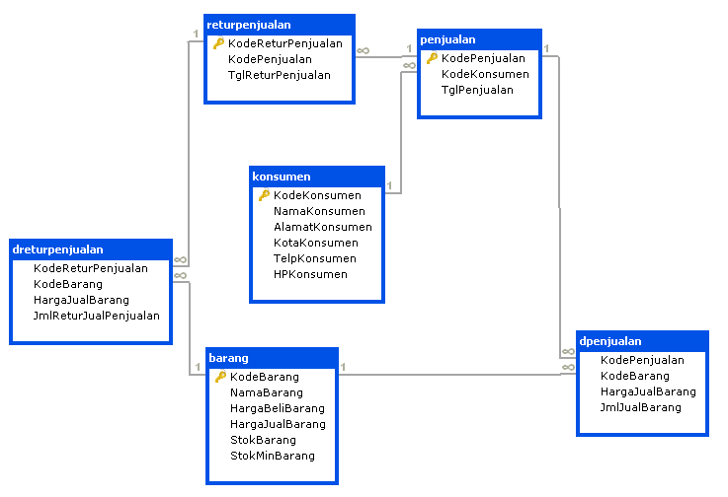
4. Relasi antar tabel Retur Penjualan.

Slide 6
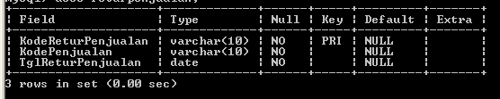
5. Rancangan tabel untuk ReturPenjualan sebagai berikut :
Field
Type
Length
Key
KodeReturPenjualan
Varchar
10
*
KodePenjualan
Varchar
10
TglReturPenjualan
Date

Slide 7
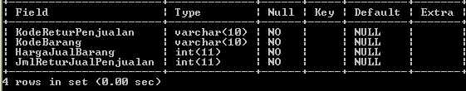
6. Rancangan tabel untuk DReturPenjualan sebagai berikut :
Field
Type
Length
Key
KodeReturPenjualan
Varchar
10
KodeBarang
Varchar
10
HargaJualBarang
Int
11
JmlReturJualBarang
Int
11

Slide 8
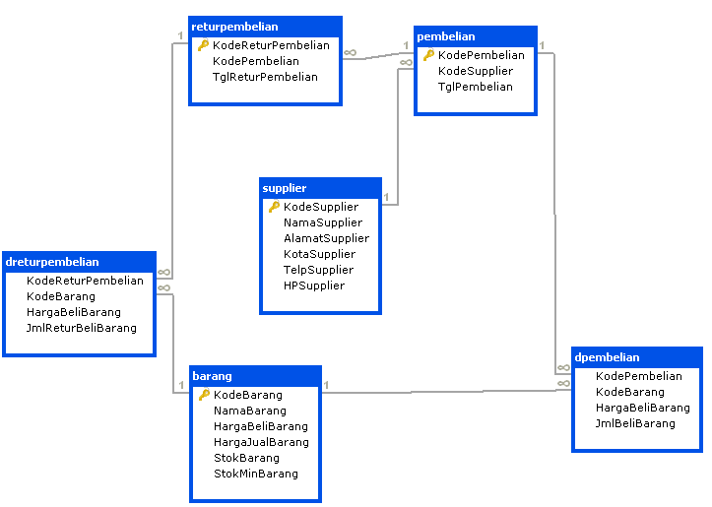
7. Relasi antar tabel Retur Pembelian.

Slide 9
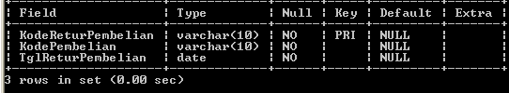
8. Rancangan tabel untuk ReturPembelian sebagai berikut :
Field
Type
Length
Key
KodeReturPembelian
Varchar
10
*
KodePembelian
Varchar
10
TglReturPembelian
Date

Slide 10
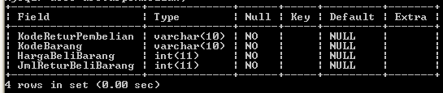
9. Rancangan tabel untuk DReturPembelian sebagai berikut :
Field
Type
Length
Key
KodeReturPembelian
Varchar
10
KodeBarang
Varchar
10
HargaBeliBarang
Int
11
JmlReturBeliBarang
Int
11
10.
Dari tabel diatas silahkan didesain untuk form pembelian,
retur penjualan, retur
pembelian beserta codingnya.

Slide 11
~ SELESAI ~

